Slide 1
Spring cloud – docker技术 演示
--吕陆涛

Slide 2
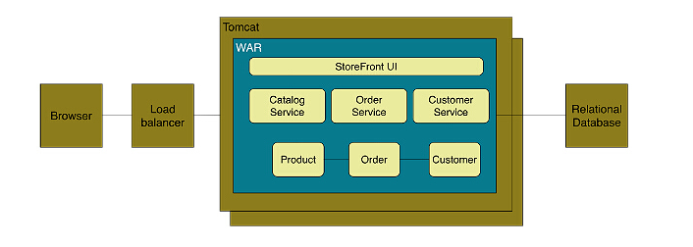
-------- 巨石型应用 --------

Slide 3
项目分析幻灯片 8
巨石应用分析
优点
缺点
1.针对小规模项目，适应性比较好。
2. IDE都是为开发单个应用设计的。
3.容易测试，本地就可以启动完整的系统。
4.容易部署 ，直接打war包,拷贝到web容器的某个目录下即可运行。
1.对于大规模的复杂应用，巨石型应用会显得特别笨重。
2.要修改一个地方就要将整个应用全部部署。
3.编译时间过长。
4.回归测试周期过长。
5.不利于更新技术框架，除非你愿意将系统全部重写。

Slide 4
项目分析幻灯片 8
微服务简介
微服务这一概念出现于2012年，是因软件作者Martin Fowler而流行，他承认这并没有精确地定义出这一架构形式，虽然围绕业务能力、自动化部署、终端智能以及语言和数据的分散控制有一些常见的特性。
1）一组小的服务（大小没有特别的标准，只要同一团队的工程师理解服务的标识一致即可）
2）独立的进程（java的tomcat，nodejs等）
3）轻量级的通信（不是soap，是http协议）
4）基于业务能力（类似用户服务，商品服务等等）
5）独立部署（迭代速度快）
6）无集中式管理（无须统一技术栈，可以根据不同的服务或者团队进行灵活选择）
彩蛋

Slide 5
项目分析幻灯片 8
Spring cloud
SpringCloud是一个基于SpringBoot实现的微服务架构开发工具。它为微服务架构中涉及的配置管理、服务治理、断路器、智能路由、微代理、控制总线、全局锁、决策竞选、分布式会话和集群状态管理等操作提供了一种简单的开发方式。
SpringCloud包含了许多子项目（针对分布式系统中涉及的多个不同的开源产品，并且，还可能会新增更加多的子项目），如下所述：
Spring Cloud Config：配置管理工具。支持使用GIT、SVN、文件存储配置内容，可以使用它实现应用配置的外部化存储，并支持客户端配置信息刷新、加密/解密配置内容等。
Spring Cloud Netflix：核心组件，对多个Netflix OSS 开源套件进行整合。
Eureka：服务治理组件，包含服务注册中心，服务注册与发现机制的实现。
Hystrix：容错管理组件，实现断路器模式，帮助服务依赖中出现的延迟和为故障提供强大的容错能力。
Ribbon：客户端负载均衡的服务调用组件。
Feign：基于Ribbon和Hystrix的声明式服务调用组件。
Zuul：网关组件，提供智能路由、访问过滤等功能。
Archaius：外部化配置组件。

Slide 6

Spring Cloud Bus：事件、消息总线，用于传播集群中的状态变化或事件，以触发后续的处理，比如用来动态刷新配置。
Spring Cloud Cluster：针对ZooKeeper、Redis、Hazelcast、Consul的选举算法和通用状态模式的实现。
Spring Cloud Cloudfoundry：与PivotalCloudfoundry的整合支持。
Spring Cloud Consul：服务发现与配置管理工具。
Spring Cloud Stream：通过Redis、Rabbit、或者Kafka实现的消费微服务，可以通过简单的声明式模型来发送和接受消息。
Spring Cloud AWS：用于简化整合AmazonWebService的组件。
Spring Cloud Security：安全工具包，提供在Zuul代理中对OAuth2 客户端请求的中继器。
Spring Cloud Sleuth：Spring Cloud应用的分布式跟踪实现，可以完美整合Zipkin。
Spring Cloud ZooKeeper：基于Zookeeper的服务发现与配置管理组件。
Spring Cloud Starters：Spring Cloud 的基础组件，它是基于SpringBoot风格项目的基础依赖模块。
Spring Cloud CLI： 用于在Groovy中快速创建SpringCloud应用的SpringBoot CLI 插件。
彩蛋

Slide 7
项目分析幻灯片 4
Spring cloud 架构
Eureka
服务注册中心
A任务
各基础服务之间的互相调用通过Feign服务，可以.
注册
路由分发
客户端
Gateway
网关服务
Feign服务
B服务
负载均衡
权限控制
Zuul,
Hystrix
C服务
业务服务

Slide 8
项目分析幻灯片 8
微服务分析
好的方面
不好的方面
1.每个服务足够内聚，足够小，代码容易理解、开发效率提高
2.服务之间可以独立部署，微服务架构让持续部署成为可能；
3.每个服务可以各自进行x扩展和z扩展，而且，每个服务可以根据自己的需要部署到合适的硬件服务器上；
4.容易扩大开发团队，可以针对每个服务（service）组件开发团队；
5.提高容错性（fault isolation），一个服务的内存泄露并不会让整个系统瘫痪；
6.系统不会被长期限制在某个技术栈上。
1.分布式系统，会增加技术上的复杂性。
2.增加服务运维的复杂度。

Slide 9
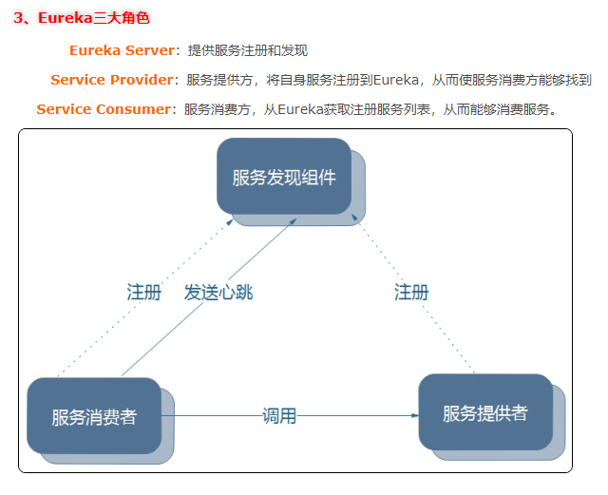
项目分析幻灯片 2
Eureka

Slide 10
Next skill

Slide 11
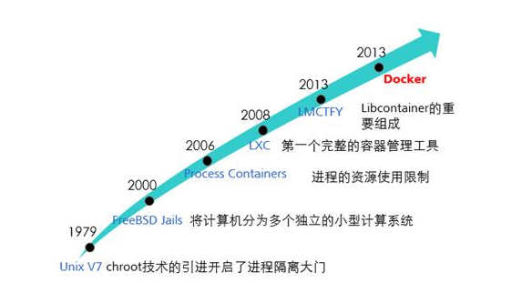
项目分析幻灯片 8
容器技术简介
什么是容器 ？
容器概念始于 1979 年提出的 UNIX chroot。 在Linux中，容器技术是一种进程隔离的技术，应用可以运行在一个个相互隔离的容器中。和虚拟机一样，容器技术也是一种资源隔离的虚拟化技术。而与虚拟机不同的是，这些应用运行时共用着一个Kernel。
二.容器技术的发展史
2014
CoreOS发布Rocket
Windows容器
Windows Server 容器
Hyper-V 容器
2016

Slide 12
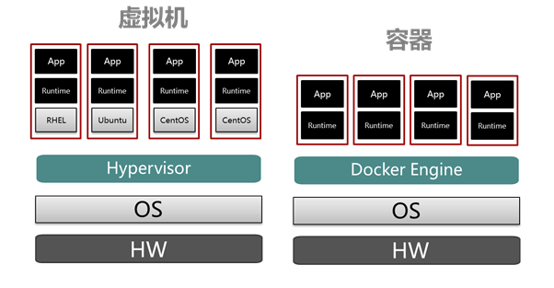
项目分析幻灯片 3
Docker简介
Docker实际上是一家公司，在2013年这家公司还叫做DotCloud。Docker是他们公司的一个容器管理产品， 2013年初，dotCloud决定将Docker开源，Docker在短短几个月间风靡全球， DotCloud公司随后也把自己更名为Docker。
Docker 容器的思想就是采用集装箱思想，为应用提供了一个基于容器的标准化运输系统。Docker 可以将任何应用及其依赖打包成一个轻量级、可移植、自包含的容器。容器可以运行在几乎所有的操作系统上。
虚拟机
pk
docker

Slide 13
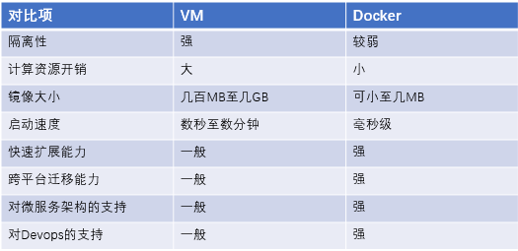
项目分析幻灯片 3
虚拟机与Docker 对比

Slide 14
项目分析幻灯片 3
Docker简介
镜像（image）
容器（container）
仓库（registry）
Docker
三
大
概
念
就像我们在安装一个操作系统的时候，我们就需要一个 iso的镜像。在docker 上如果我们想 安装什么，也需要对应的镜像，
不过docker 的镜像可以很大，可以很小。大的可以是一个操作系统，像linux镜像，小的可以只是一个应该软件，或者一个文件，像mysql 镜像，php镜像等
就是存放所有镜像的地方。可以理解为 git仓库的概念。docker 也有自己的镜像仓库，存放所有的开源的镜像，供大家下载安装，这点相当于 maven 的中央仓库。 然后对于每一个用户，用户也可以注册一个docker账户，存放自己的镜像。
一个镜像实例化之后就是一个容器了。镜像和容器的关系，就像java 里面 类 和 对象 的关系。镜像 就是类，而容器 就是类 具体的实例化对象

Slide 15
项目分析幻灯片 2
Docker 简介
Docker安装
Docker常用命令
制作daocker 镜像

Slide 16
谢谢侬

